Slide 1
Масиви
Програмиране на Java

Slide 2
Типове данни в Java
Типове данни
Примитивни типове данни
Комплексни типове данни
Логически типове
Числови типове
Цифрови стойности
Класове
Символни стойности
Java е стриктно типизиран език - не се позволява промяна на типа на променлива след като веднъж е декларирана.
Цели числа
С плаваща запетая
boolean
char
byte
short
int
long
float
double
String
Array

Slide 3
Масив
Масиви от примитивни типове
int
char
32 bits | 32 bits | 32 bits | 32 bits | 32 bits
2 | 1000 | -2 | 0 | 538
16 bits | 16 bits | 16 bits | 16 bits | 16 bits | 16 bits
‘a’ | ‘C’ | ‘d’ | ‘z’ | ‘R’ | ‘p’
Последователност от стойности
Еднакъв тип
Фиксирана дължина

Slide 4
Деклариране и инициализиране
Деклариране:
int[] a; char[] c; char d[];
Инициализиране:
int[] a = new int[10]; char d[] = new char[50];
Още начини за инициализиране:
int[] b = {11, -25, 4, 77};

Slide 5
Индекс на масив
Първи елемент: - винаги с индекс: 0
Последен елемент: - винаги с индекс: дължината на масива - 1
int[] a = new int[10];
а[0] = 25; // първи елемент
а[9] = 40; // последен елемент
a[10] = 17; //runtime error

Slide 6
Представяне в паметта
Деклариране: int[] b;
b
b length: 5
А128
Инициализиране: b = new int[5];
32 bits
А128 | А160 | А192 | А224 | А256
b: А288
?
b[0] = 3; b[1] = 56; b[2] = 1000; b[3] = 73; b[4] = 88; b[5] = 16;
3
56
1000
73
88
b[0]
А128+0*32
b[1]
А128+1*32
b[2]
А128+2*32
b[3]
А128+3*32
b[4]
A128+4*32
b[5]
A128+5*32

Slide 7
Масив като параметър
До тук на 29.04.2021
Променлива от тип масив на практика е указател - съдържа референция (адрес) към паметта на първия елемент от масива.
Пример за предаване на масив като параметър - в записа на лекцията.

Slide 8
Многомерни масиви
double[] temperature1 = new double [7]; // съхранява температурите за седмица 1 double[] temperature2 = new double [7]; // съхранява температурите за седмица 2 double[] temperature3 = new double [7]; // съхранява температурите за седмица 3 double[] temperature4 = new double [7]; // съхранява температурите за седмица 4
double [][] temperature ; // декларира двумерен масив temperature = new double [4][7]; // заделя памет за масив с размер 4х7

Slide 9
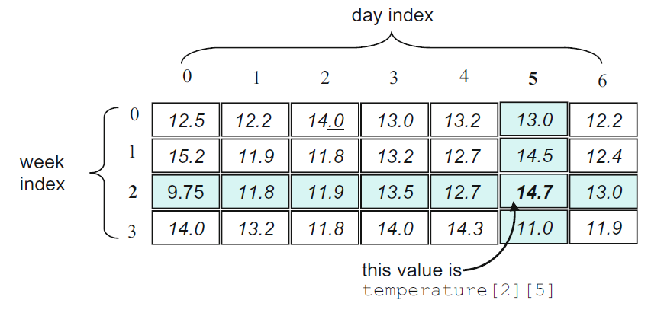
Двумерен масив
Индекс на деня
Индекс на седмицата
Тази стойност е:

Slide 10
Инициализиране на 2D масив
// създава двумерен масив с два реда и 4 колони
int[][] a2DArray = { { 11, -25, 4, 77}, {-21, 55, 43, 11} };
// еквивалентен код int[][] a2DArray = new int[2][4]; // инициализира първия ред от стойности a2DArray[0][0] = 11; a2DArray[0][1] = -25; a2DArray[0][2] = 4; a2DArray[0][3] = 77;
// инициализира втория ред от стойности a2DArray[1][0] = -21; a2DArray[1][1] = 55; a2DArray[1][2] = 43; a2DArray[1][3] = 11;

Slide 11
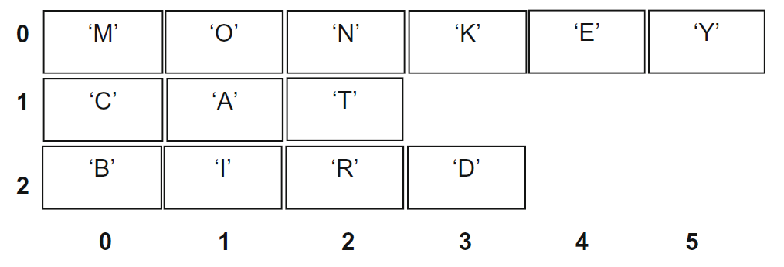
Раздърпан масив (Ragged array)

Slide 12
Раздърпан масив
// създава двумерен масив с променлив брой колони
char[][] animals = { {‘M’, ‘O’, ‘N’, ‘K’, ‘E’, ‘Y’}, // 6 колони {‘C’, ‘A’, ‘T’ }, // 3 колони {‘B’, ‘I’, ‘R’, ‘D’} // 4 колони };

Slide 13
Раздърпан масив
// колоните не се специфицират char[][] animals = new char[3][]; animals[0] = new char[6]; // броя на колоните в първия ред animals[1] = new char[3]; // броя на колоните във втория ред animals[2] = new char[4]; // броя на колоните в третия ред System.out.println(animals[0].length); // показва 6 System.out.println(animals[1].length); // показва 3 System.out.println(animals[2].length); // показва 4

